Slide 1
Digitalizace signálu
Multimediální systémy

Slide 2
Základní pojmy
digitalizace – proces přeměny spojitého signálu do číslicové (digitální) formy; převod analogového (spojitého) signálu na signál diskrétní (nespojitý)
spojitý (analogový) signál - signál, který probíhá v čase nepřetržitě a dosahuje teoreticky libovolných hodnot (např. audio signál, video signál aj.)
  v procesu digitalizace je často označován jako zdrojový signál
číslicový (digitální, diskrétní) signál - signál je representován sekvencí binárních čísel (0,1), která vyjadřují hodnotu pravidelně se opakujících krátkých vzorků původního spojitého signálu
  počet úrovní signálu je omezen => označení jako signál nespojitý

Slide 3
Digitální signál
Výhody
velká odolnost vůči nelineárním zkreslením a kolísání útlumu přenos. kanálu, šumovým signálům aj.
možnost kvalitního digitálního záznamu (nezávislého na počtu kopií) na různá media, včetně polovodičových pamětí
možnost užití účinných nespojitých modulačních metod pro přenos
možnost počítačového zpracování a kompenzace zkreslení,
možnost užití účinných kompresních algoritmů pro redukci objemu digitálních dat a bitové rychlosti přenosu a tím lepší využití přenosového kanálu
snazší ochrana digitálních dat proti zkreslení, ale i nežádoucímu příjmu

Slide 4
Digitální signál
Nevýhody
vznik nových systémových zkreslení při digitalizaci (např. kvantizační brum). Kvalita přenášené informace (např. obrazu) tedy nemůže být lepší než kvalita původní spojité informace za předpokladu kvalitního přenosového kanálu (např. kabelový rozvod)
výrazné zvýšení potřebné šířky kmitočtového pásma přenosového kanálu při přenosu nekomprimovaných digitálních signálů. Díky účinným kompresním algoritmům však ve skutečnosti lze přenosovým kanálem přenášet podstatně větší objem informací než v případě analogových zdrojových signálů.

Slide 5
Digitalizace signálu
převod analogového (spojitého) signálu na signál diskrétní (nespojitý)
spočívá ve dvou nezávislých procesech: vzorkování a kvantování
A/D převodníky
opačný postup – převod diskrétního signálu na analogový
související problémy s digitalizací

Slide 6
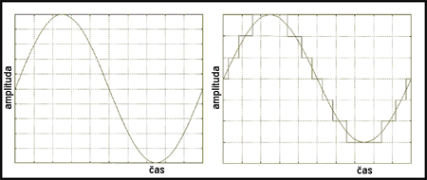
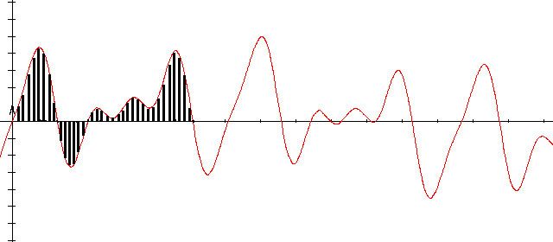
Digitalizace signálu

Slide 7
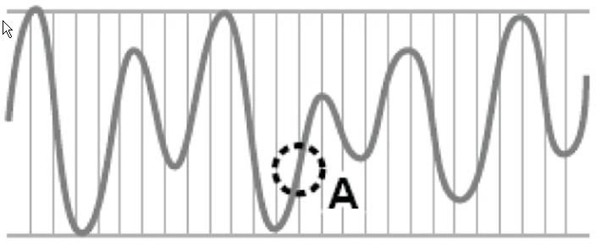
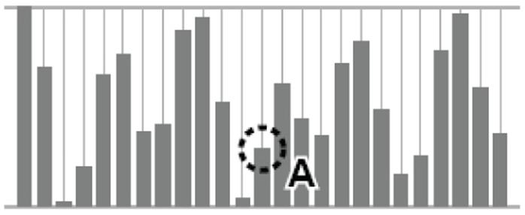
Digitalizace signálu
analogový signál
    vzorkování
    vzorkovací frekvence
    kvantování
    kvantizační úroveň
digitální signál

Slide 8
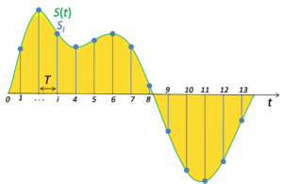
Vzorkování
  rozdělení spojitého signálu na posloupnost vzorků daného signálu o určitých hodnotách – diskretizace signálu v čase
  navzorkování (sampling) je obecně zaznamenání hodnot spojité funkce v předem daných intervalech velikosti Δx vzorkovací frekvencí fs = 1 / Δx
  vzorkovací kmitočet / frekvence
    definuje počet vzorků analogového signálu za jednotku času (Hz)
    v praxi se užívá minimálně 2x vyšší frekvence než je maximální požadovaná přenášená
  Low-pass filter (dolní propust)
  problém s jevem zvaným aliasing

Slide 9
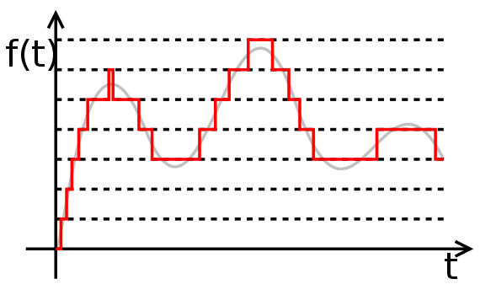

Kvantování
diskretizace oboru hodnot signálu
proces diskretizace spojitých hodnot, kdy se celý obor hodnot rozdělí na stanovené intervaly - kvantizační úrovně
ztrátový a nevratný proces
kvantizační šum – způsobeno
diskrétnímy úrovněmi výstupního signálu
významně ovlivňuje velikost výstupních dat
Q – kvantizační krok
n – počet bitů – rozlišení hodnot

Slide 10


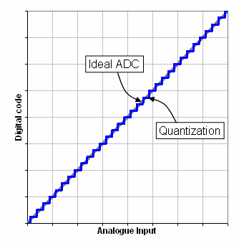
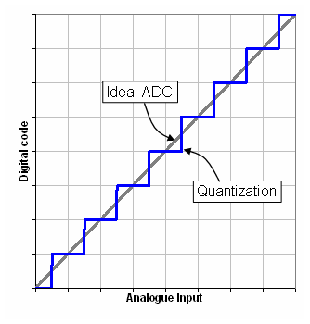
Kvantování
kvantizace 0 - 255
kvantizace 0 - 15
analog. hodnota
analog. hodnota
kvantizace 8b
kvantizace 4b

Slide 11
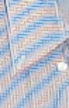
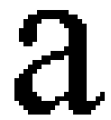
Aliasing (alias)
jev vznikající při převodu spojitého signálu na diskrétní při nedostatečném navzorkování (f_{s} < 2 f_{max})
především při podvzorkování čar a hran (zubatost) nebo pravidelných textur
  časový alias
    např. kola auta se otáčejí opačně, hodiny jdou pozpátku
  prostorový alias
    např. moiré, zubaté hrany objektů

Slide 12
Aliasing (alias)
Shannonův teorém
    „Přesná rekonstrukce spojitého, frekvenčně omezeného, signálu z jeho vzorků je možná tehdy, pokud byl vzorkován frekvencí alespoň dvakrát vyšší, než je maximální frekvence rekonstruovaného signálu.“
nebezpečí vzniku při vzorkování frekvencí nižší než dvojnásobek maximální hodnoty frekvence vzorkovaného signálu
problém aliasingu se řeší použitím antialiasingových filtrů

Slide 13
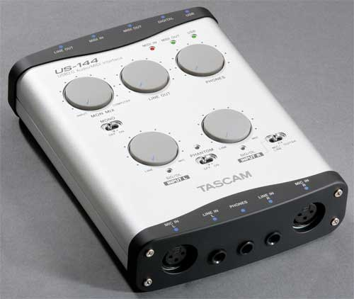
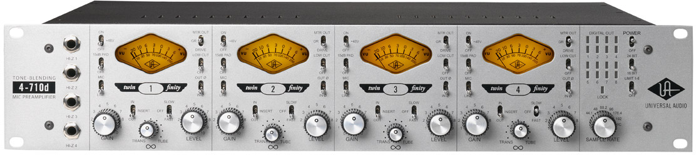
A/D a D/A převodníky
analogově-číslicové (A/D, ADC)
a číslicově-analogové (D/A, DAC) převodníky
realizovány výhradně technickými prostředky
nebo technickými a programovými prostředky

Slide 14
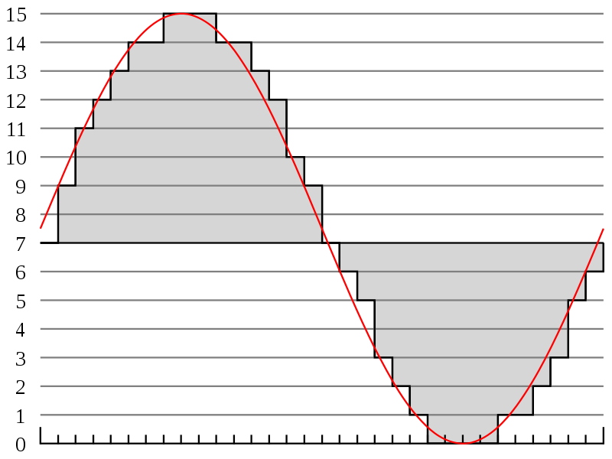
PCM
Pulzně kódová modulace
vytvořeno 1937
nejznámější modulační
metoda pro digitalizaci
zvukového signálu
Telefonní linky – 8 kHz, 8 bitů
Audio CD – 44,1 kHz, 16 bitů, dva kanály

Slide 15

Příklady
Zvukové CD
výpočet objemu dat záznamu kvality zvukového CD v délce 1s:
f_{s} * bitová hloubka * počet kanálů

Slide 16
Příklady
Zvukové CD
výpočet objemu dat záznamu kvality zvukového CD v délce 1s:
f_{s} * bitová hloubka * počet kanálů
44100 * 16 * 2 / 8 = 176 400 B

Slide 17
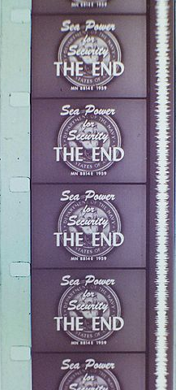
Příklady
Klasický film
Výpočet množství dat 16mm filmu v délce 1s
W = šířka obrázku v mm (projekční hodnota)
H = výška obrázku v mm (projekční hodnota)
D = rozlišení (115dpmm)
F = snímková frekvence (fps)
T = délka záznamu v minutách
Z = Byty na jeden pixel
W * H * Z * F * T * 60 * D² / 2³⁰ (v GB)

Slide 18
Příklady
Klasický film
Výpočet množství dat 16mm filmu v délce 1s
W = šířka obrázku v mm (projekční hodnota)
H = výška obrázku v mm (projekční hodnota)
D = rozlišení (115dpmm)
F = snímková frekvence (fps)
T = délka záznamu v minutách
Z = Byty na jeden pixel
W * H * Z * F * T * 60 * D² / 2³⁰ (v GB)
9.65 * 7.21 * 3 * 24 * 1/60 * 60 * 115² = 66,25 MB

